Slide 1
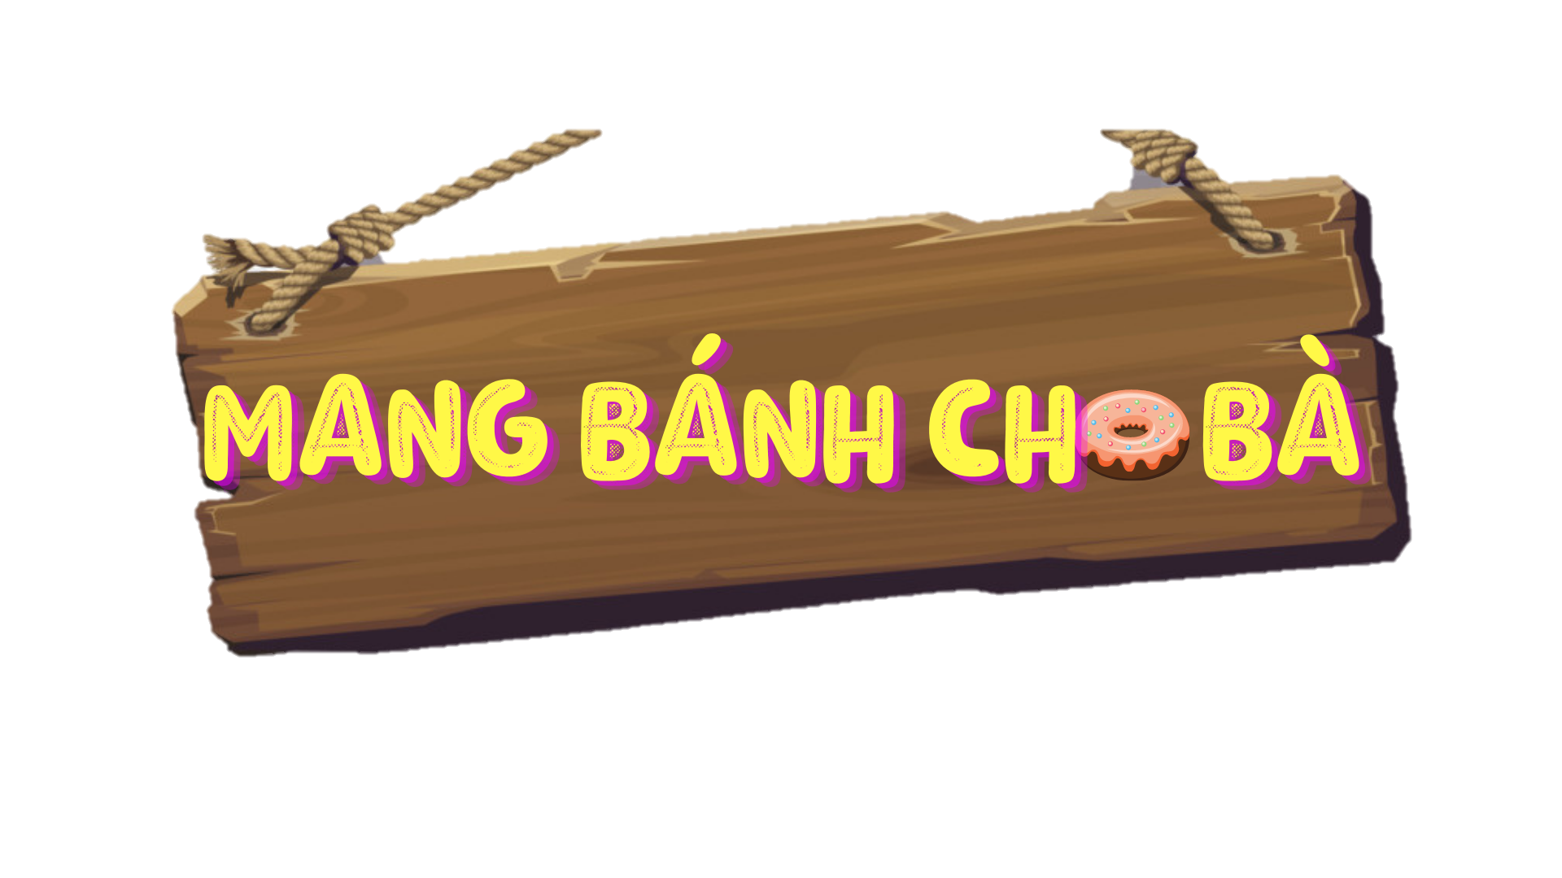
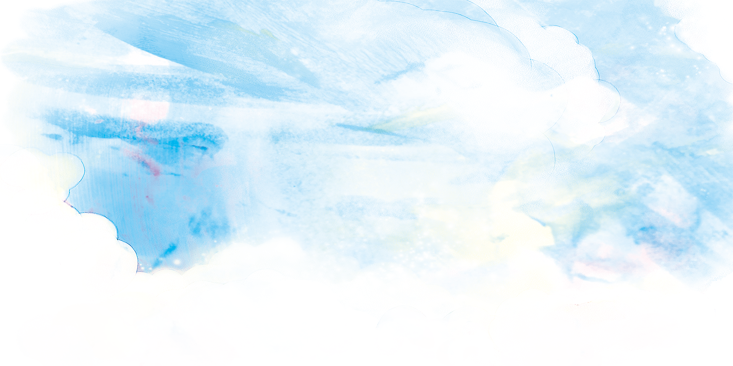
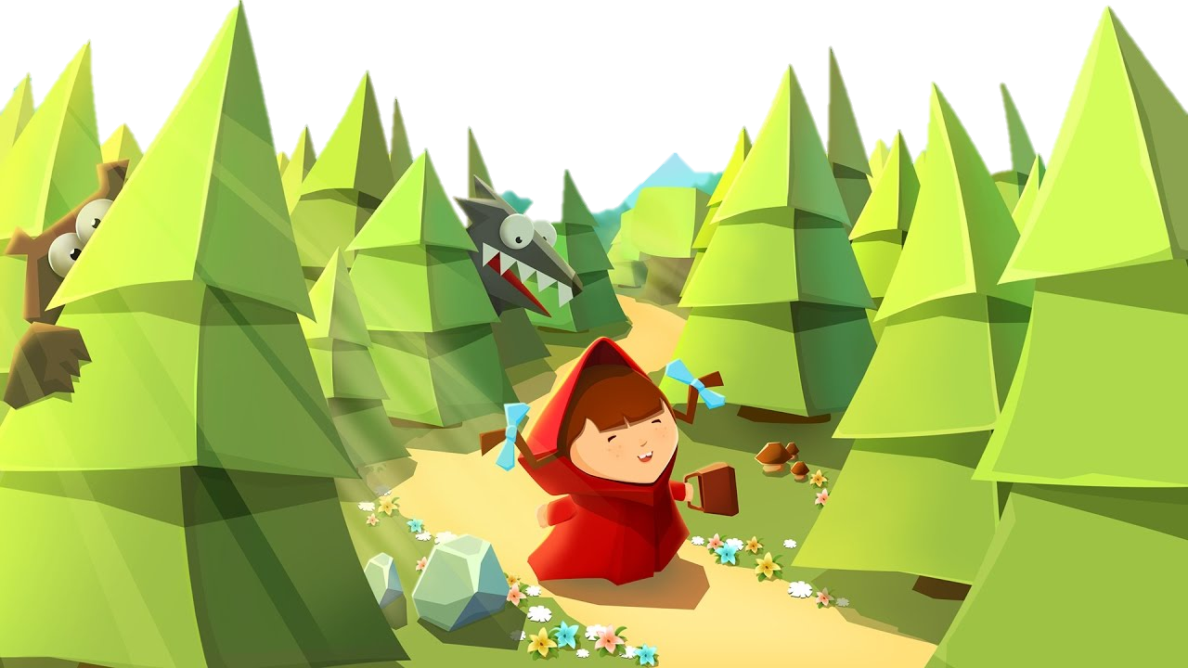
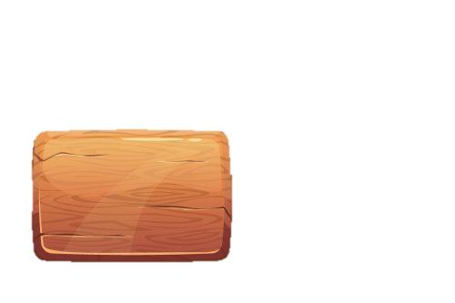
Play

Slide 2
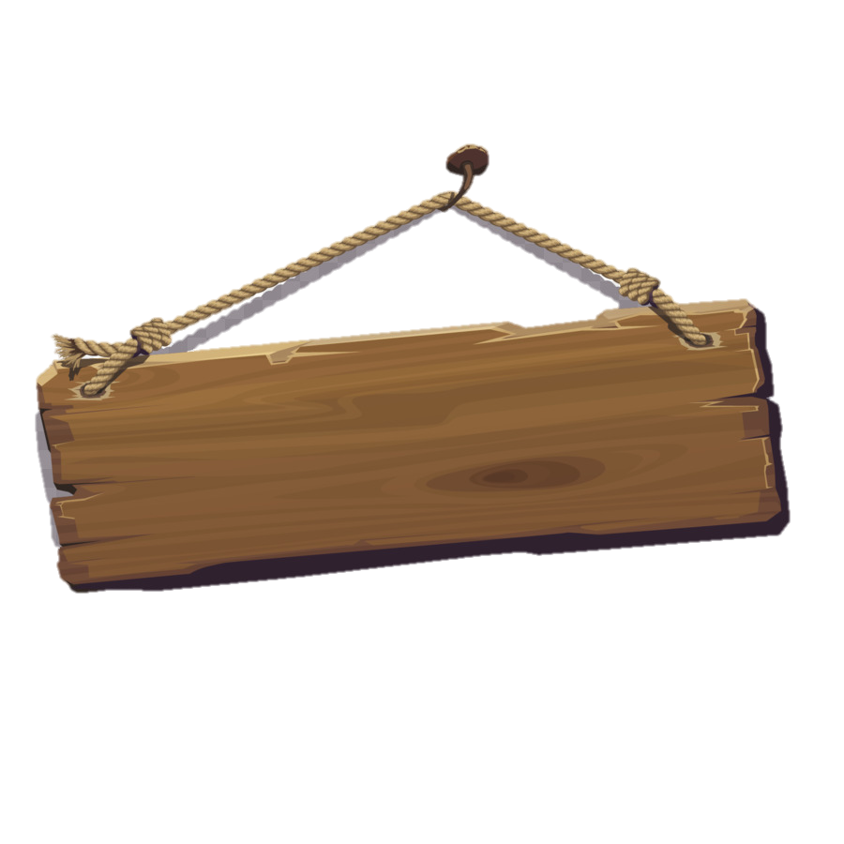
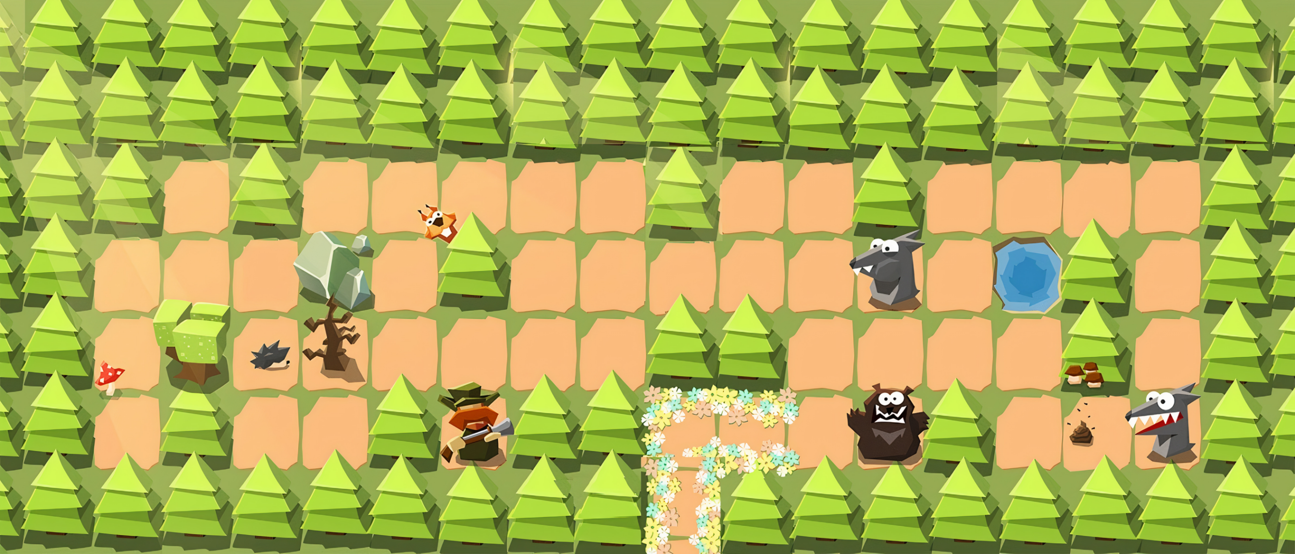

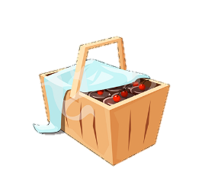
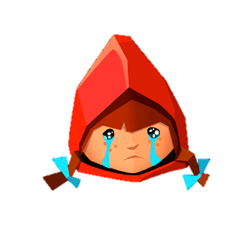
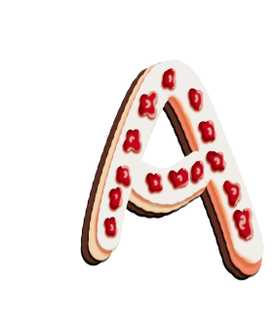
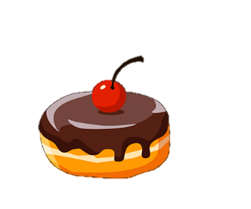


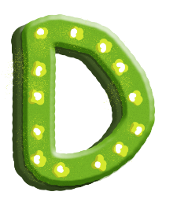
Ngày cuối tuần là thứ mấy?
Chủ nhật
Thứ sáu
Thứ hai
Thứ năm
Notes:
Nhấn vào đáp án Sai – hiện ra mặt khóc – nhấn vào mặt khóc để biến mất; Nhấn vào đáp án đúng hiện ra chiếc bánh bay vào giỏ - nhấn vào giỏ để quay về trang số 2 và tiếp tục hành trình…

Slide 3
Điền vào chỗ trống theo thứ tự ngày trong tuần:
Thứ hai,…., thứ tư
Thứ bảy
Thứ tư
Thứ sáu
Thứ ba

Slide 4
Thảo Ly
Một tuần có mấy ngày ?
4
5
7
6

Slide 5
Em bắt đầu đi học vào thứ mấy?
Thứ năm
Thứ hai
Thứ tư
Thứ ba

